Slide 1
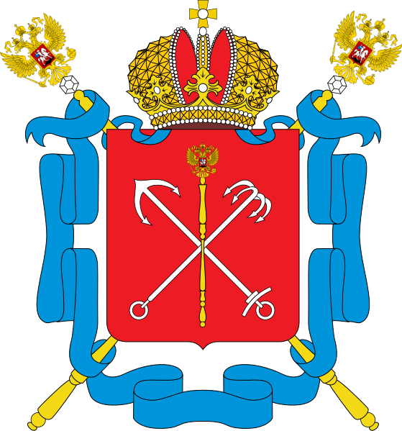
Санкт-Петербург

Slide 2
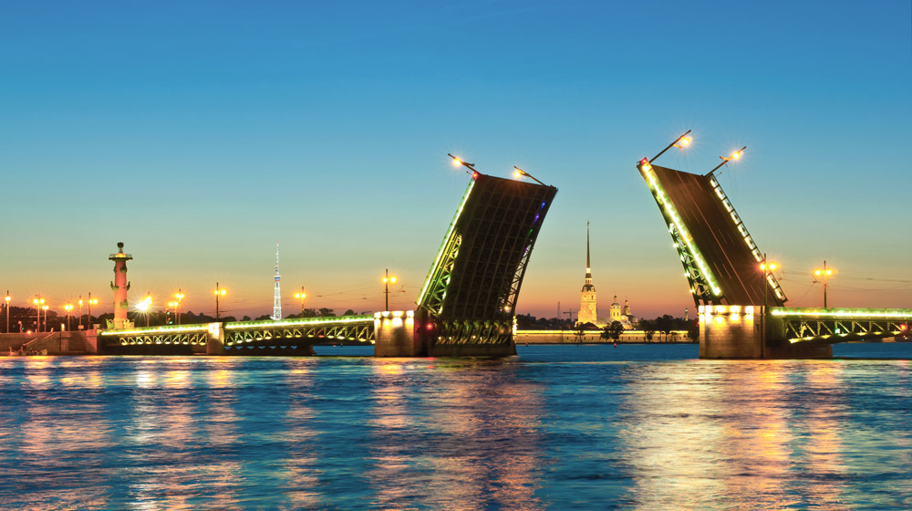
Санкт-Петербу́рг
(1914 – 1924 гг. — Петрогра́д, 1924 – 1991 гг. — Ленингра́д)
город федерального значения
административный центр Северо-Западного федерального округа и Ленинградской области
население - 5 281 579 человек (второй по численности населения город России)

Slide 3
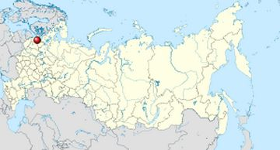
Расположен на северо-западе Российской Федерации, на побережье Финского залива и в устье реки Невы.

Slide 4
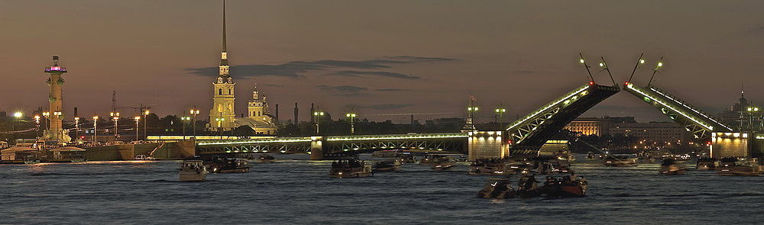
Основан в 1703 году императором Петром I
В 1712 – 1918 годах – столица России

Slide 5
Неофициальные наименования города:
Северная столица (или Вторая столица России;
СПб. по аббревиатуре, официальное библиографическое сокращение названия города;
Культурная столица;
Город на Неве;
Город белых ночей;
Питер — сокращённое имя от Санкт-Петербург, одно из старейших неофициальных наименований города;
Северная Венеция — образное сравнение с Венецией, из-за большого количества рек и каналов, а также архитектуры;
Северная Пальмира — поэтическое сравнение с Пальмирой, городом легендарной красоты;
Город Ленина — полуофициальное название в советское время (встречающееся, в частности, на плакатах времён Великой Отечественной войны);
Колыбель (город) трёх революций — полуофициальное, связанное с ключевой ролью города в революционных событиях 1905—1907 и 1917 годов;
Петрополь — поэтический троп, эллинизированная форма имени Петербург (греч. Πετρούπολης), впервые употреблён М. В. Ломоносовым;
Невоград — название города в среде старообрядцев, начиная с момента заселения староверами Санкт-Петербурга в XVIII веке;
Окно в Европу, этот эпитет стал популярным после того, как им воспользовался Александр Пушкин во вступлении к поэме «Медный всадник» (1833);
Криминальная столица — название, вошедшее в обиход после выхода на телеэкраны сериала «Бандитский Петербург»

Slide 6
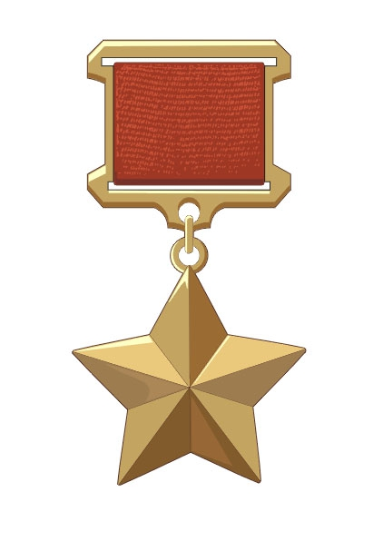
Санкт-Петербург был центром трёх революций: 1905—1907 годов, Февральской и Октябрьской революций 1917 года.
Во время Великой Отечественной войны 1941—1945 годов город 872 дня находился в блокаде, в результате которой более 2 000 000 человек погибли.
1 мая 1945 года Ленинград
объявлен Городом-Героем.

Slide 7
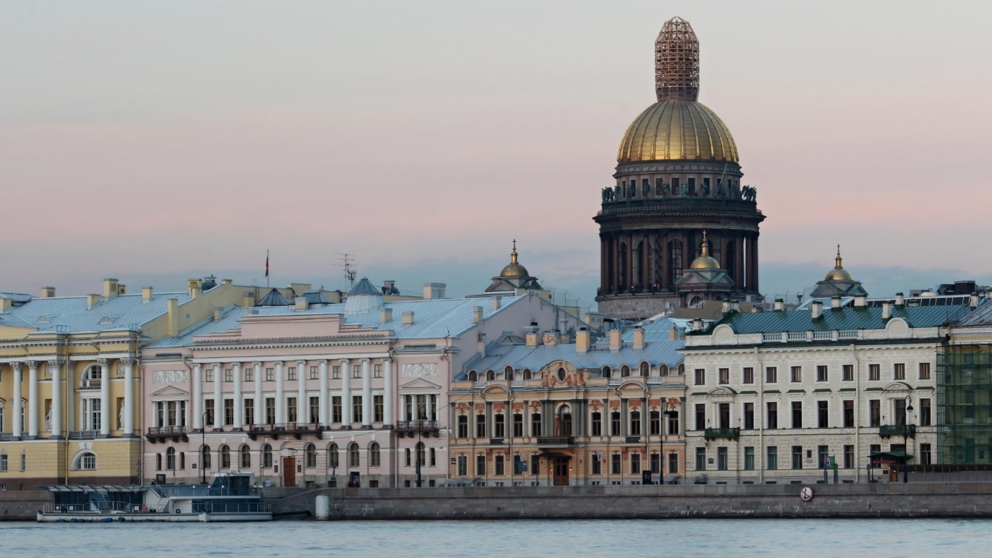
Климат
умеренный, переходный от умеренно-континентального к умеренно-морскому
характерна частая смена воздушных масс
наблюдаются так называемые Белые ночи (наступают 25-26 мая и заканчиваются 16-17 июля)

Slide 8
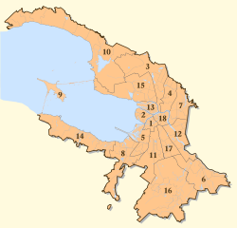
Административно-территориальное устройство
Адмиралтейский
Василеостровский
Выборгский
Калининский
Кировский
Колпинский
Красногвардейский
Красносельский
Кронштадтский
10. Курортный
11. Московский
12. Невский
13. Петроградский
14. Петродворцовый
15. Приморский
16. Пушкинский
17. Фрунзенский
18. Центральный

Slide 9
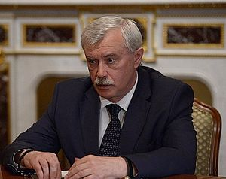
Органы власти
Законодательное собрание (50 депутатов)
Правительство Санкт-Петербурга
Губернатор
Гео́ргий Серге́евич Полта́вченко

Slide 10
Промышленность
основа промышленности Санкт-Петербурга — тяжёлая индустрия – судостроительные предприятия (корабли для ВМФ, танкеры, подводные лодки, ледоколы)
предприятия машиностроения (компрессорное оборудование, нефтегазовое оборудование и др., вагоны для железных дорог и метрополитена)
автомобильные заводы компаний Ford, Toyota, General Motors, Nissan, Hyundai Motor, MAN
предприятиями отрасли производства вооружений

Slide 11
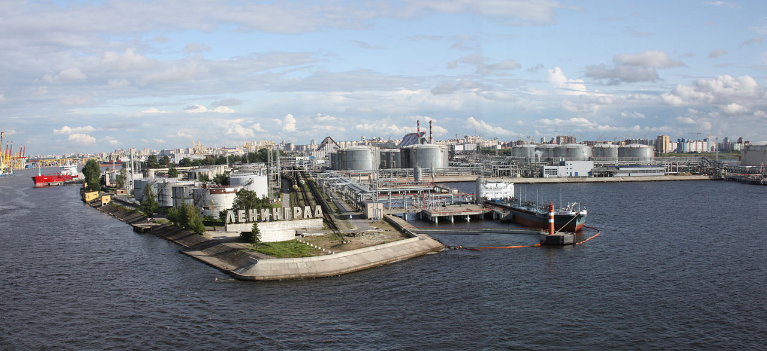
Транспорт
железные дороги
морской и речной транспорт
автомобильные дороги
авиалинии
городской общественный транспорт (автобусы, троллейбусы, трамваи, метро, такси, маршрутные такси)
«Большой порт
Санкт-Петербург»

Slide 12
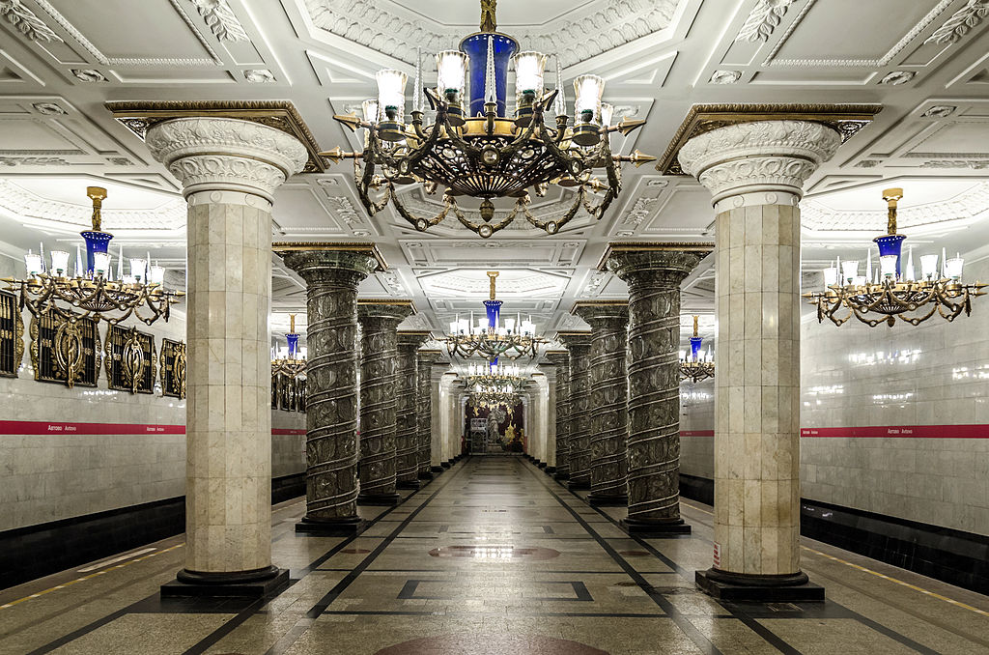
Метро
Петербургский метрополитен является самым глубоким в мире по средней глубине залегания станций. Самая глубокая станция – 102 м

Slide 13
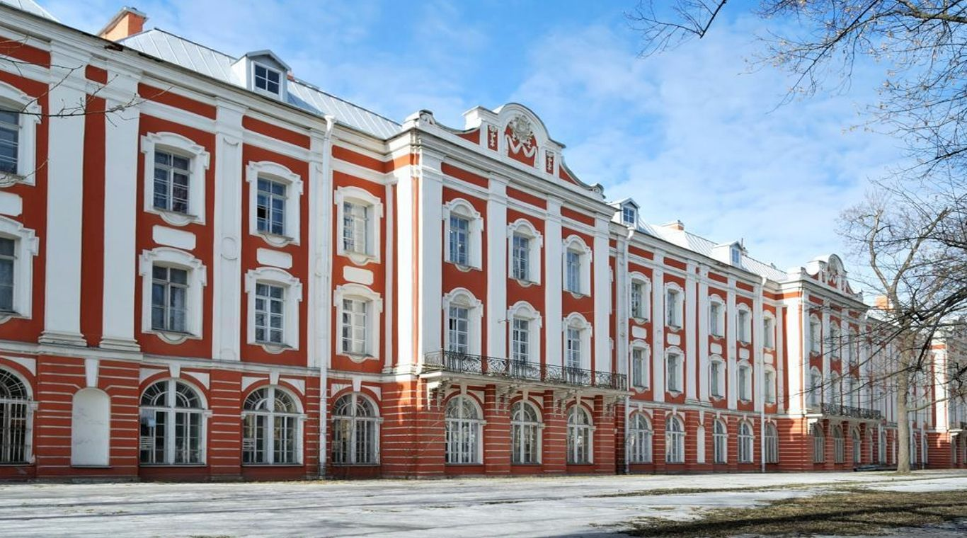
Образование и наука
690 общеобразовательных учреждений
99 высших учебных заведений
более 350 научных организаций

Slide 14
Культура и искусство
«Культурная столица»
8464 объекта культурного наследия (памятники истории и культуры)
более 200 музеев - Эрмитаж (около 3 млн. произведений искусства), Русский музей (самый обширный музей русского искусства)
более 70 театров (Мариинский театр, Михайловский театр)
около 10 киностудий
1100 библиотек

Slide 15
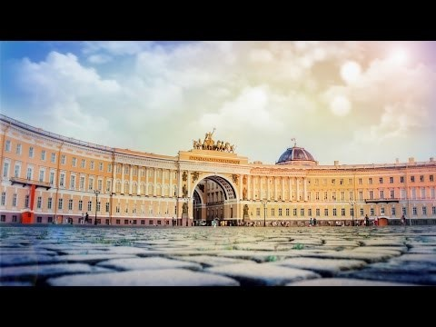
Архитектура и достопримечательности

Slide 16
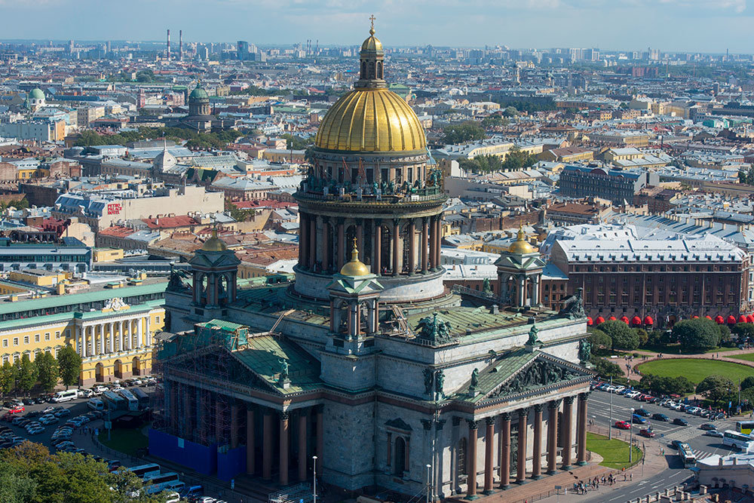
Исаакиевский собор

Slide 17
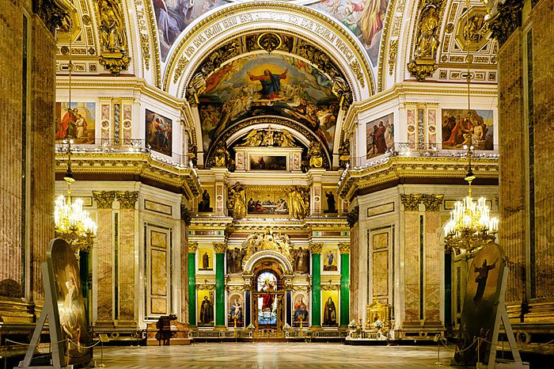

Slide 18
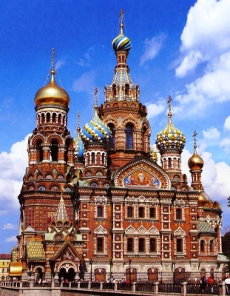
Собор воскресения Христова

Slide 19
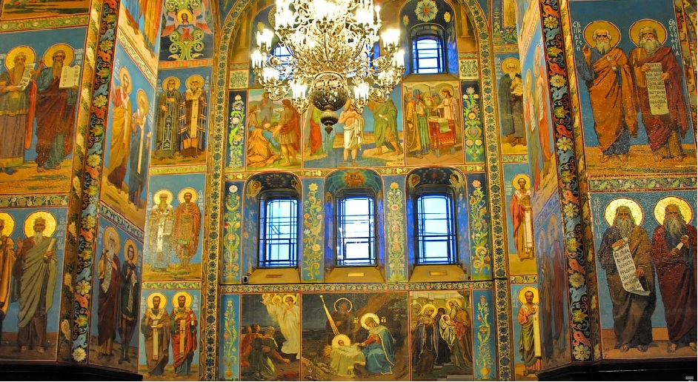

Slide 20
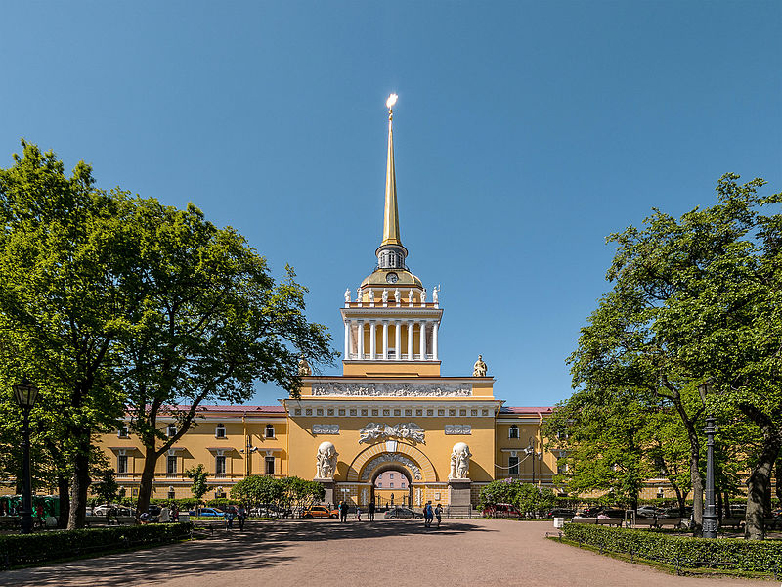
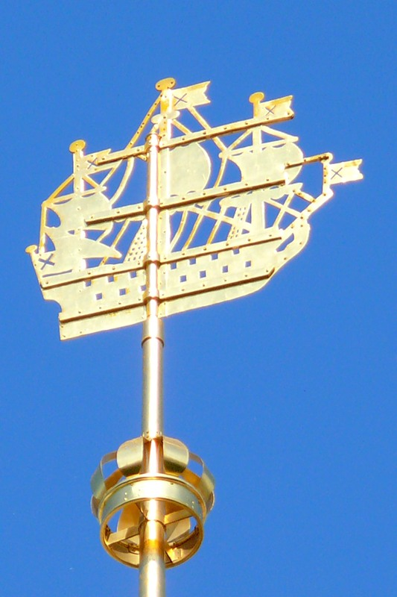
Адмиралтейство

Slide 21
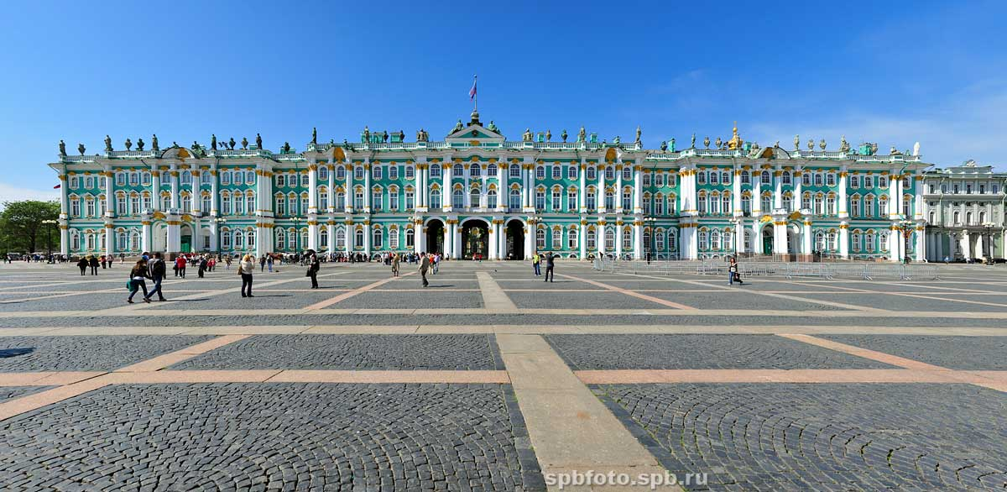
Зимний дворец

Slide 22
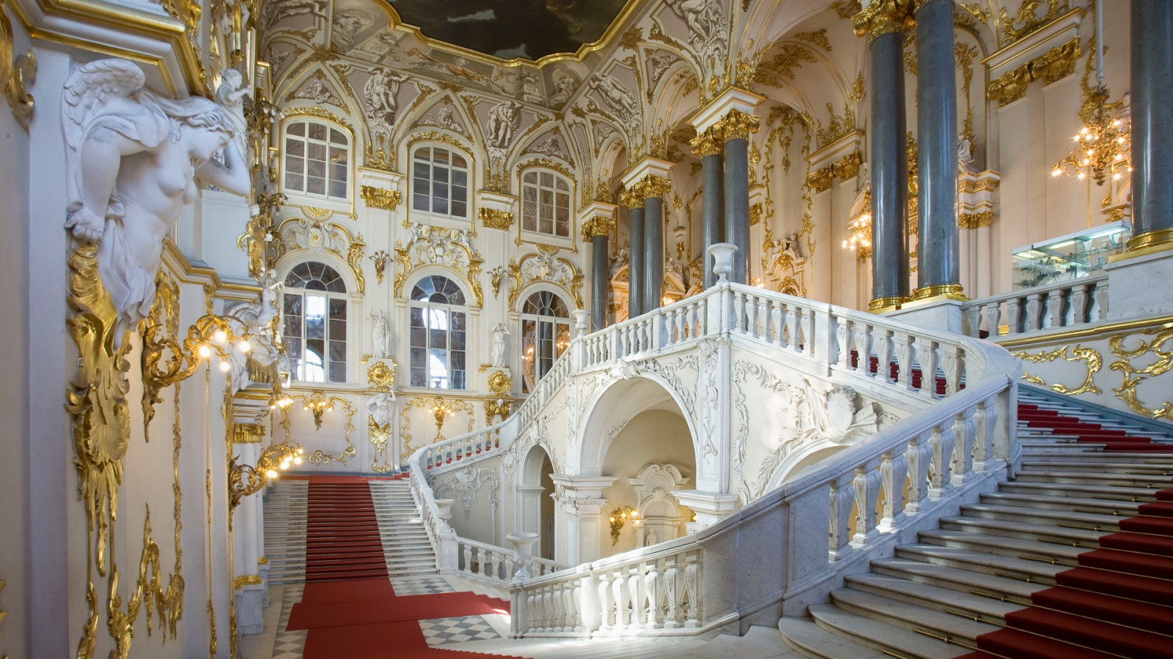

Slide 23
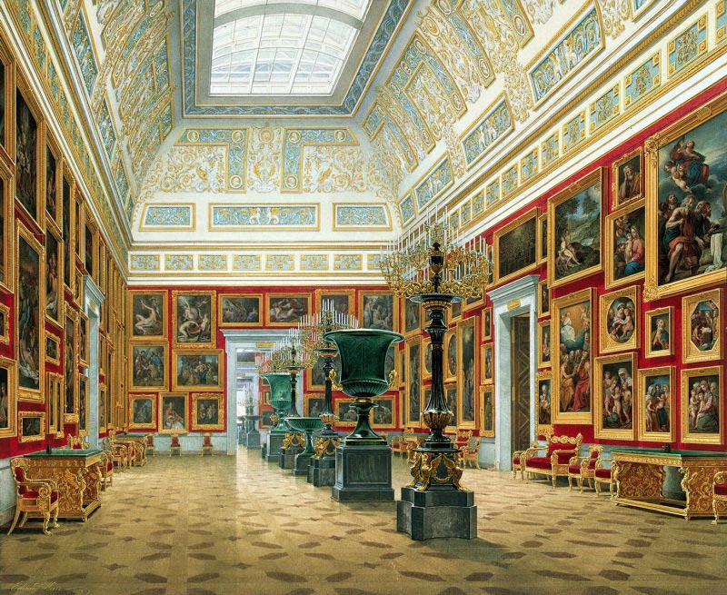

Slide 24
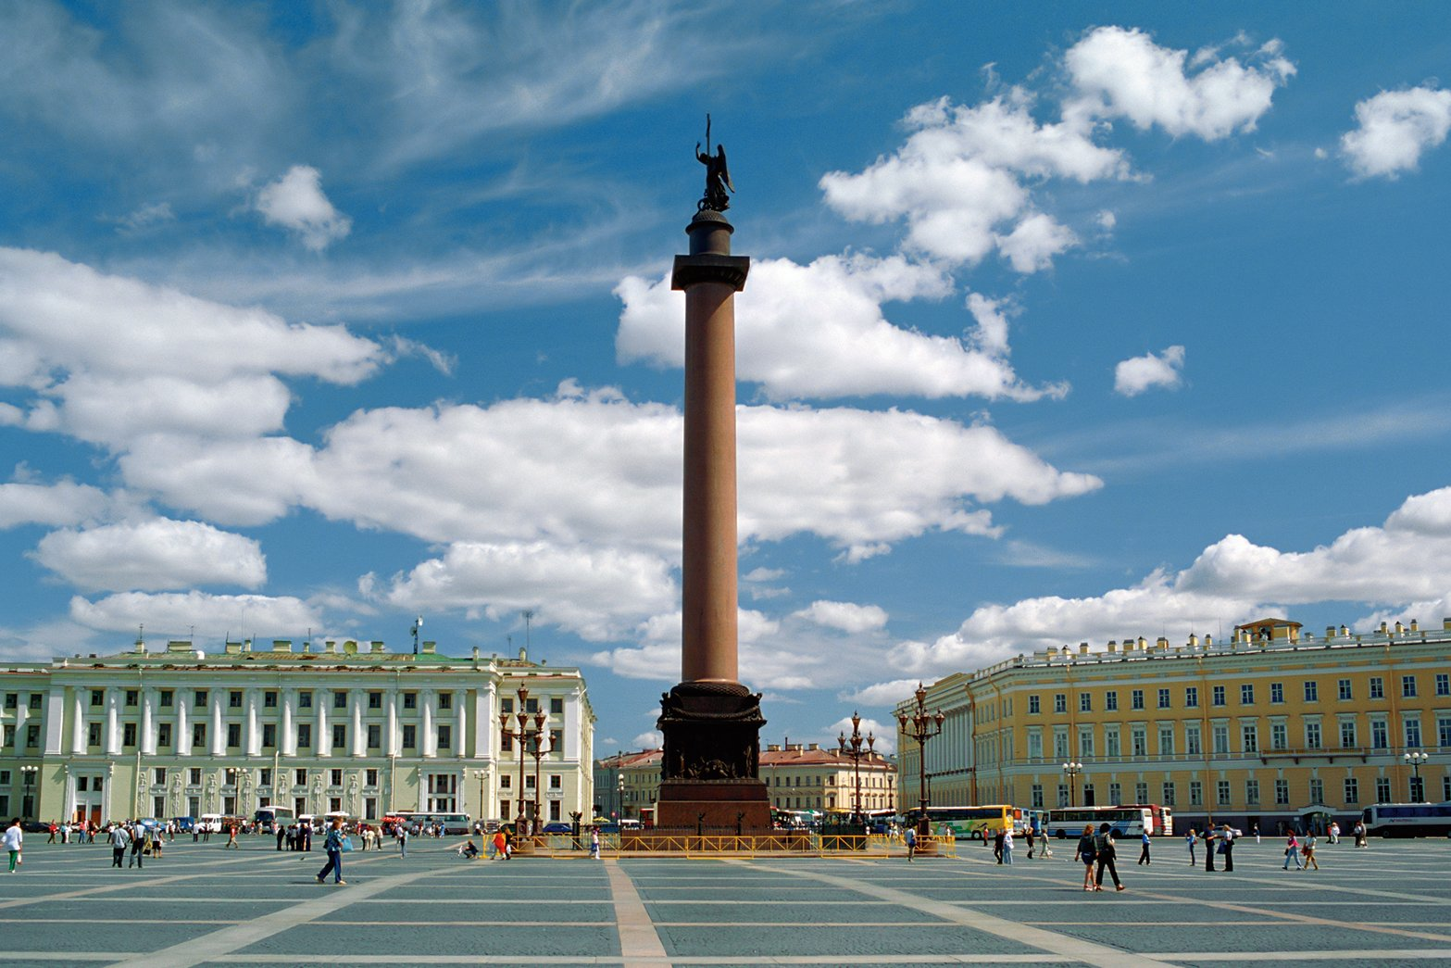
Александрийская колонна

Slide 25
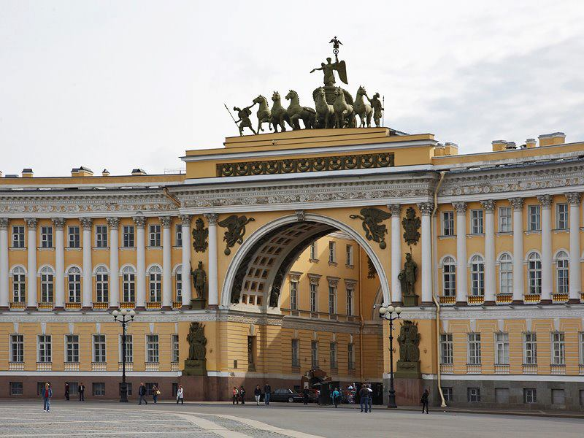
Главный штаб

Slide 26
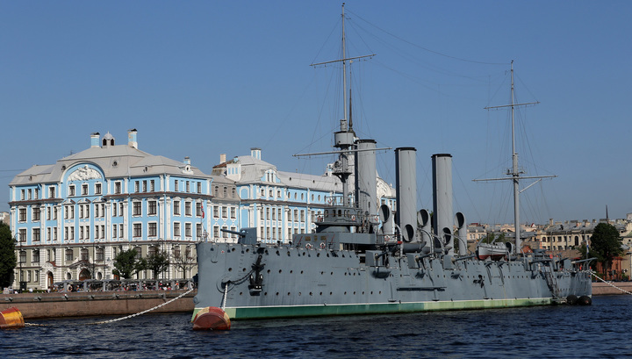
Крейсер „Аврора“

Slide 27
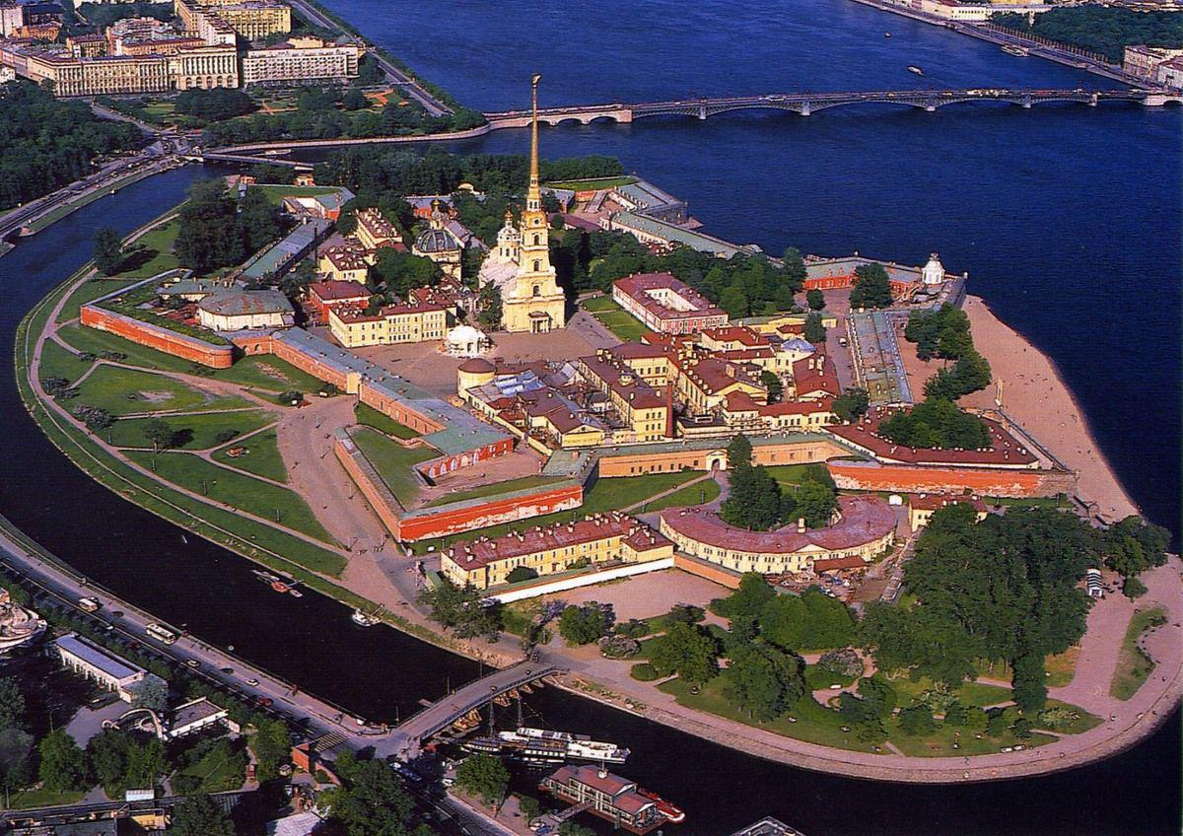
Петропавловская крепость

Slide 28
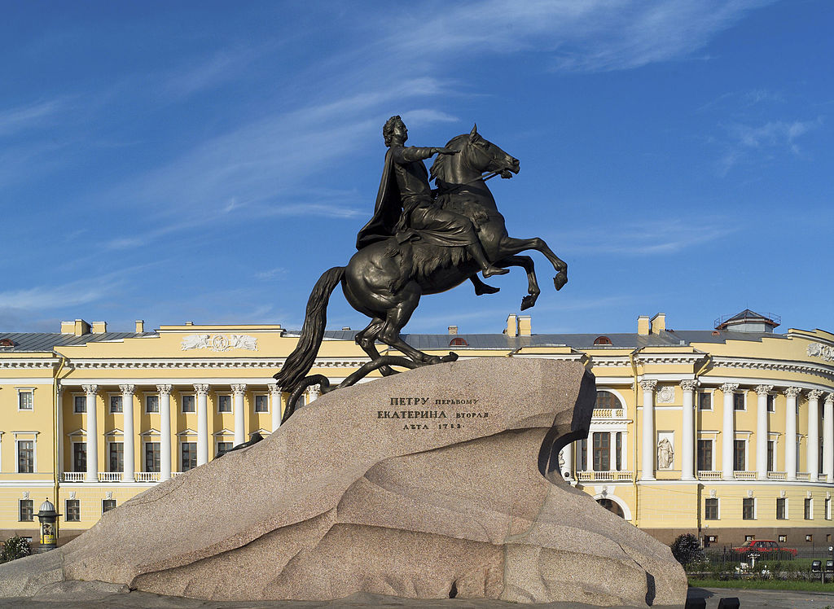
Медный всадник

Slide 29
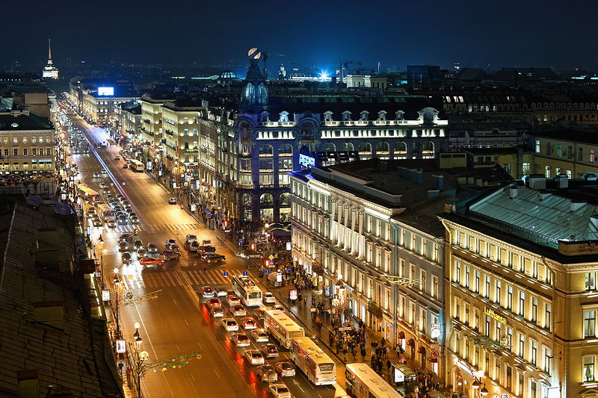
Невский проспект

Slide 30
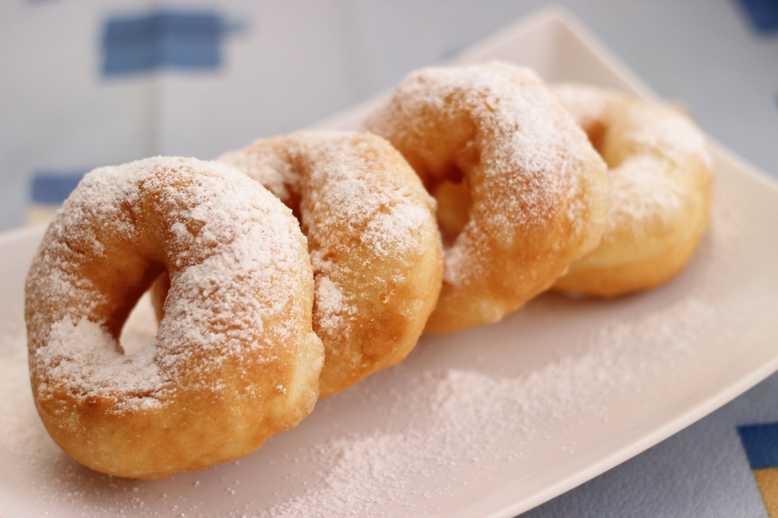
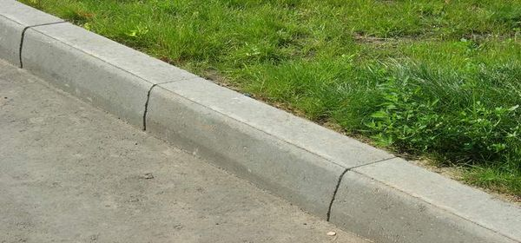
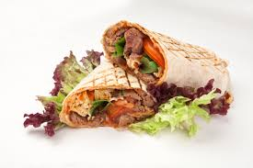
ПЫШКИ vs ПОНЧИКИ
Поребрик/бордюр
Парадная/подъезд
Шаверма/шаурма
Кура/курица
Греча/гречка
Разница в произношении

Slide 31
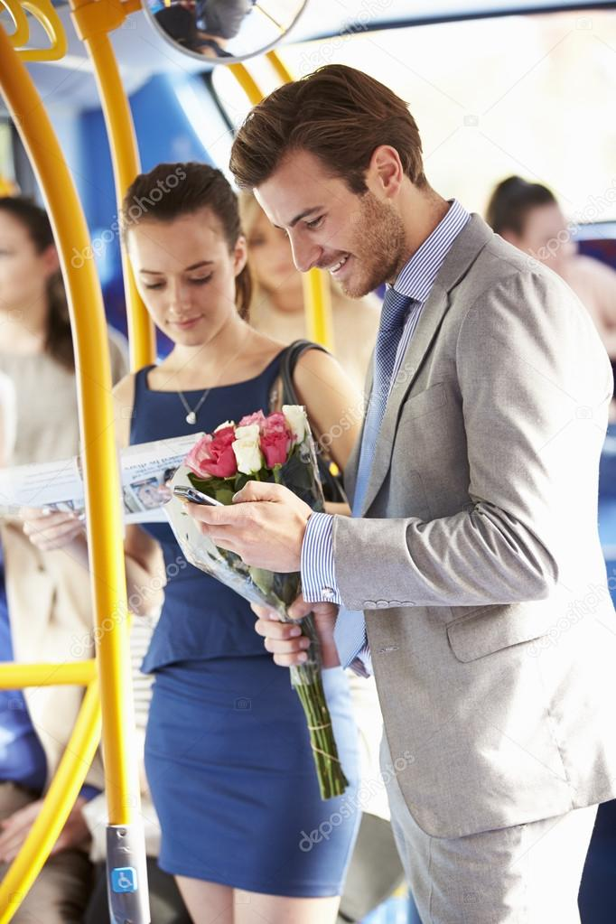
Питерцы о москвичах
- Вы, наверное, питерец?
- Да, а как вы догадались?
- Ну, вы место мне уступили.
- А вы, наверное, москвичка?
- Точно. Как вы поняли?
- Даже спасибо не сказали.

